Slide 1

依托三四板对接机制助力企业上市
2025年5月

Slide 2
  01
中心情况
目录
  02
创新试点
  03
“专精特新”专板
  04
上市培育

Slide 3
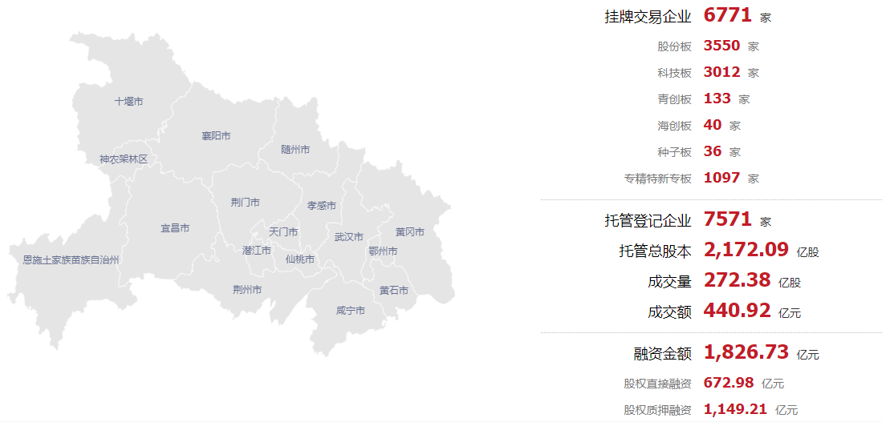


中心简介
武汉股权托管交易中心是全省唯一合法区域性股权市场运营机构，由湖北省人民政府发文批准成立，是湖北省属唯一金融服务类企业——湖北宏泰集团的重要成员单位。武汉股交是中国证券业协会区域性股权市场委员会副主任单位，湖北省企业上市发展促进会副会长单位，湖北省民营经济和中小企业投融资服务机构联盟副主任单位。
区域性股权市场制度与业务创新试点
“专精特新专板”建设试点
中国证监会区块链试点

Slide 4
四板市场
1
四板市场的定义
我国多层次资本市场“金字塔”
市场
定位
四板市场是区域性股权市场的俗称，区域性股权市场是我国多层次资本市场的“塔基”。与沪深北交易所、全国中小企业股转系统等全国性证券交所所形成分层管理、互为补充，共同构成有机平衡的金融生态系统。
沪市主板
深市主板
科创板
创业板
北京证券交易所
全国性场外市场
创新层 基础层
区域性股权市场（四板）

Slide 5
四板市场
2
四板市场的定位和职责
根据《国务院办公厅关于规范发展区域性股权市场的通知》 国办发〔2017〕11号），区域性股权市场的发展定位是：服务中小微企业的私募股权市场，是多层次资本市场体系的重要组成部分，是地方人民政府扶持中小微企业政策措施的综合运用平台。
市场
定位
区域性股权市场运营机构职责是：负责组织区域性股权市场的活动，对市场参与者进行自律管理，保障市场规范稳定运行。

Slide 6
服务功能
股权托管登记
股权挂牌交易
为各类非上市公司提供股权、债权、私募债券、理财产品等产品的确权、登记、托管、结算、过户等服务。
挂牌对象为“两非一高”企业，即非上市（没有在沪深证券交易所公开发行上市）、非公众（股东人数在200人以下）、具有较高成长性企业的股权。
企业培育服务
六项
服务
股权融资服务
通过辅导企业在中心挂牌，提供股份制改造，规范法人治理，整合市场资源，改善经营业绩等系列服务。
一是通过挂牌前的定向募集股份和挂牌后的增资扩股等方式融资；
二是通过股权质押融资、发行企业私募债等形式，拓宽企业融资渠道。
企业转板服务
综合增值服务
引入券商等专业机构提供持续性的金融服务，帮助企业转板升级到新三板、创业板、主板和境外证券市场。
提供管理、战略、法律、财务、税收、市场等方面的培训、策划和咨询等融智服务。

Slide 7
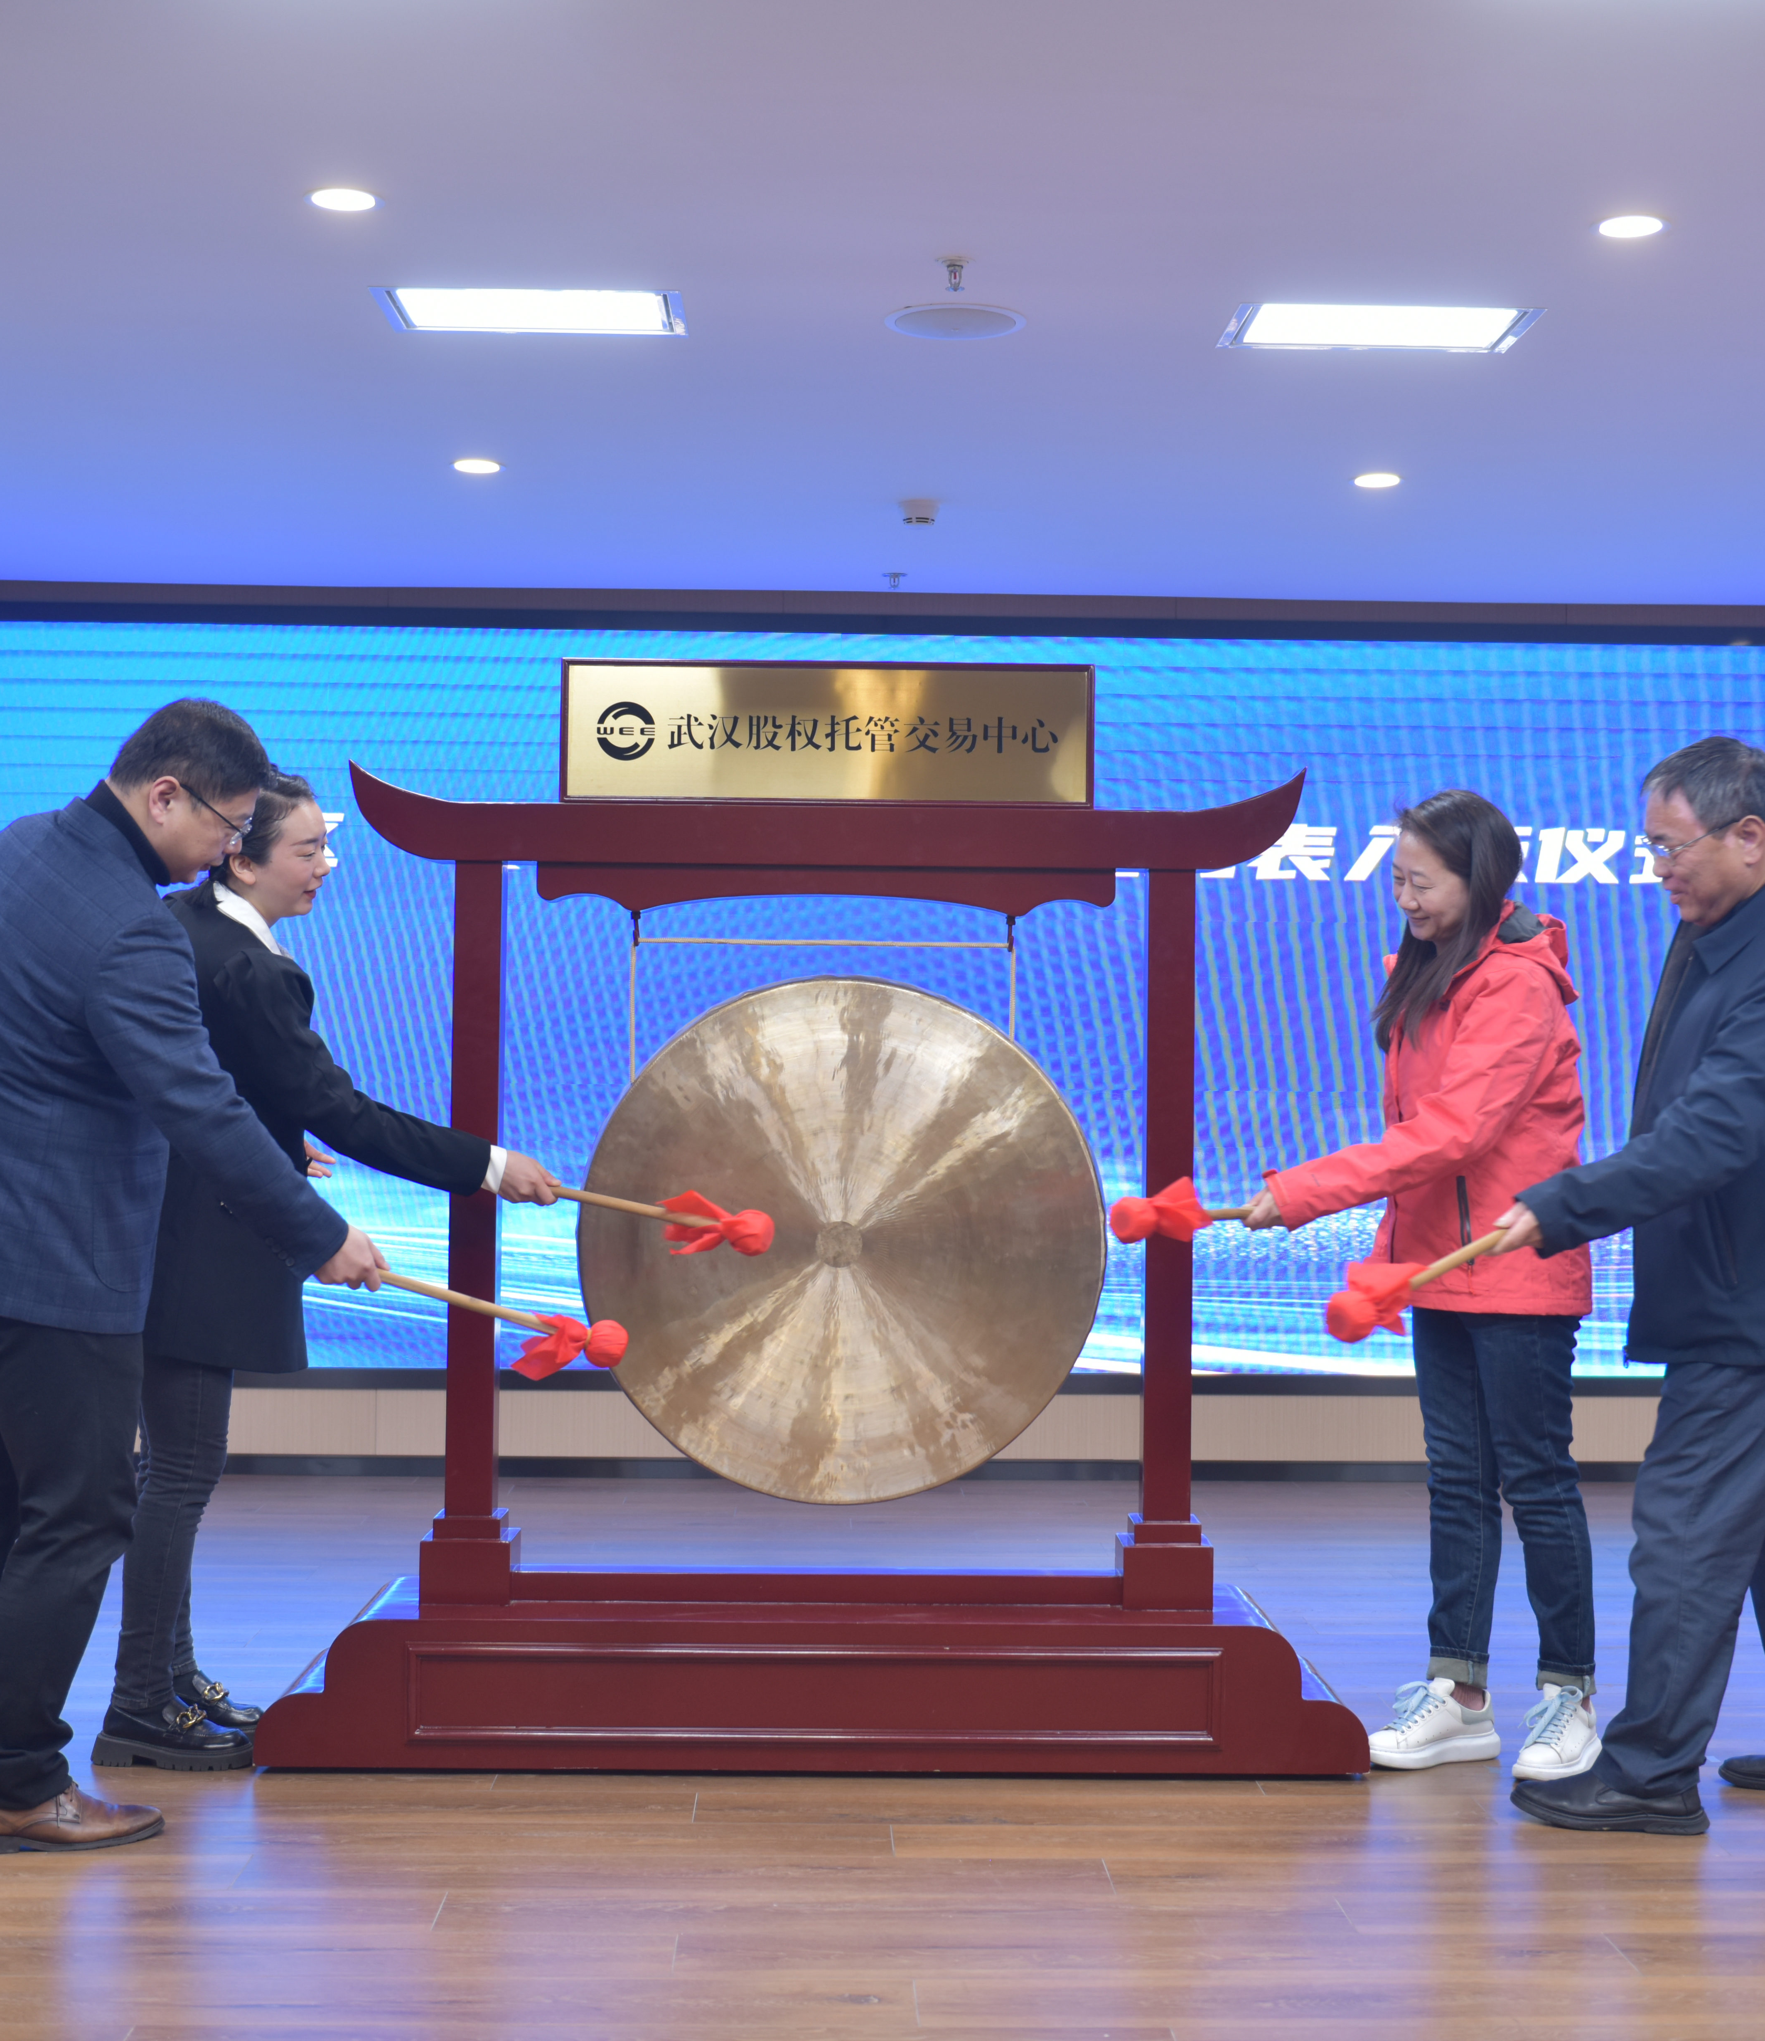
核心业务——企业挂牌直接融资
为托管、挂牌企业实现股权直接融资累计超600亿元
挂牌企业
近7000家
在区域性股权市场托管、挂牌，企业能匹配、吸引更多合格投资者，撬动股权融资价值，通过股票发行、股权激励、投贷联动实现股权直接融资，或通过认股权、可转债等方式转化为股权直接融资。
股票发行
认股权
股权激励
直接融资
可转债
投贷联动

Slide 8
创新业务——专精特新基金
01
为“专精特新”企业量身定制
“专精特新”基金（总规模50亿元）
落实《“十四五”促进中小企业发展规划》，将金融资源用于服务实体经济，优化科创企业融资难题。设立“专精特新”基金是落实省委省政府高质量建设湖北“专精特新”专板工作要求的有力保障。
湖北专精特新创新投资基金
规模：1亿元，已落地
首支
02
深化投融资服务功能
第二支
宏泰银河专精特新产业基金
规模：10亿元，正在募集中
有助于发挥资本杠杆效应，为企业提供投融资服务。本基金引导开展科创金融、普惠金融，有效缓解四板挂牌企业，特别是“专精特新”企业融资难问题，增强“专精特新”企业和地方政府的获得感。
50亿元
第三支
与长江产投、洪山资本共建
规模：5亿元，已启动设立工作
03
提升企业上市培育能力
将充分结合存量股权转让、私募定增、股权质押融资、私募可转债等区域性股权市场自身金融服务手段，并与各类金融机构建立广泛合作，为优质企业上市成长提供金融助力，为全国性证券交易所培育和输送上市企业资源。
筹建中……

Slide 9
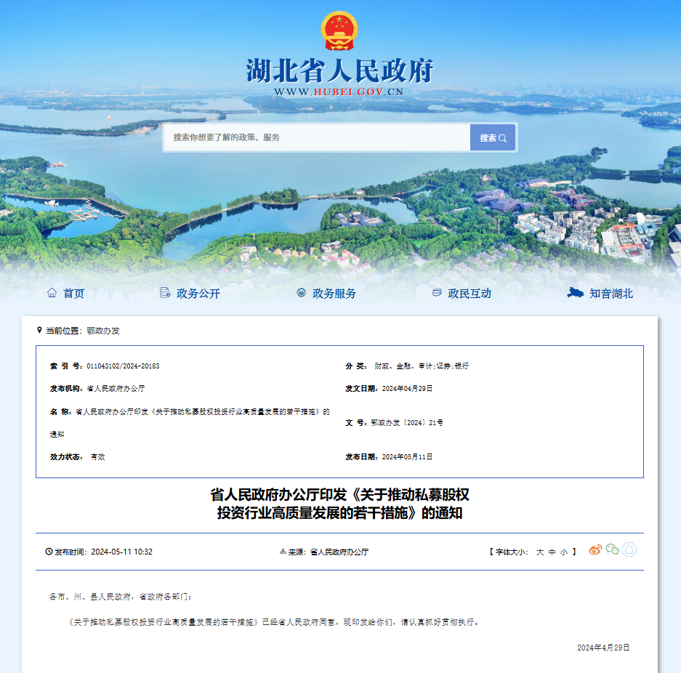
创新业务——股权投资线上综合服务平台
打造股权投资“最优环境”
2024年5月11日，省人民政府印发《关于推动私募股权投资行业高质量发展的若干措施》的通知，旨在打造湖北股权投资“最优环境”。
提出：“依托武汉股权托管交易中心建设股权投资线上综合服务平台，联通行业主管部门、股权投资机构与企业、项目的信息对接。”

Slide 10
创新业务——认股权综合服务平台
认股权是指企业按照协议约定授予外部机构在未来某一时期认购一定数量或一定金额的企业股权的选择权。
01
对出资方而言
02
对企业而言
对于出资方而言，先拿到小微创业企业的认股权，待企业股权增值后再选择行使，既有股权投资的收益，也补偿了其一定的贷款坏账风险。
认股权可以加大其在企业早期拿到银行债权融资的可能性，进一步拓展融资方式、降低融资成本，提前锁定机构关注和未来融资机会，避免过快稀释股权。
产业园区+认股权
服务机构+认股权
银行+认股权
科技成果+认股权
“X+认股权”多种业务场景

Slide 11

创新业务——认股权综合服务平台
基于区块链技术搭建功能包括认股权登记、确权、托管、估值、转让、行权、工商变更等一系列综合服务的平台，着力提高认股权的法律效力、转让效率和价格公允性。
认股权登记
认股权管理
认股权增值
电子签约
初始登记
变更登记
注销登记
权益确认
企业路演
交易转让
交易鉴证
工商代办
估值跟踪
企业赋能
交流培训

Slide 12
创新业务——认股权综合服务平台
认股权业务流程
受让方完成尽调
权益注销
未通过
不行权
确认受让主体
（协议转让/单向竞价）
开展认股权登记
填报相关业务信息
本中心审核材料
通过
本中心或所属机构出具
《认股权业务初始登记函》
转让
三方存管、划付对价
行权
交易完成
三方存管、资金划付
标的公司有权机构作出有效
决议、本中心登记确权
本中心出具相关凭证
并完成变更登记
认股权持有方和科创企业依托认股权平台，通过电子签约等方式完成认股权协议签署及相关信息资料的填报；武汉股权托管交易中心审核通过后，出具确权登记函。认股权托管期间，认股权平台根据持有方需求，构建科创企业成长画像，提供价值评估、估值跟踪、企业成长性分析等增值服务
确权登记
转让
认股权持有方通过认股权平台合规转让，由武汉股权托管交易中心出具交易鉴证文件并完成认股权变更登记
行权
认股权持有方向认股权平台提交标的公司有权机构作出的有效决议，经武汉股权托管交易中心登记确权后，认股权平台可代为向市场监管部门提交股权变更登记材料，完成工商变更
注销
权益灭失前30天，认股权平台书面告知持有人在认股权平台进行注销登记；通过回售（或回购）等方式进行注销的，由持有人通过认股权平台发起申请，在认股权平台完成回售（或回购）并注销

Slide 13
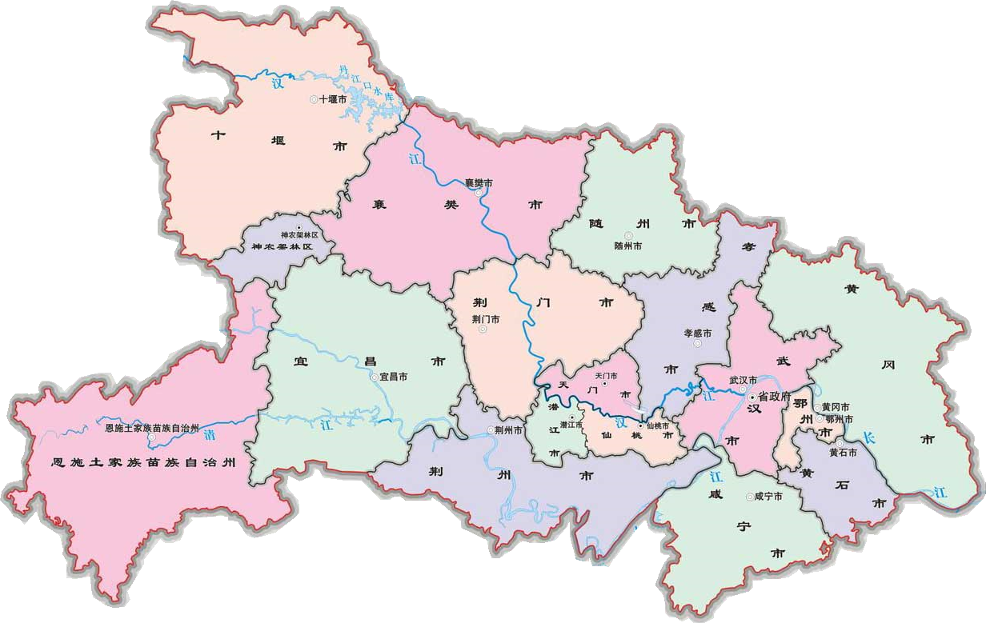
创新业务——应急转贷
2022.12.15 —— 2024.7.31
88家市县转贷机构
118家合作银行
全省应急转贷纾困体系
实现应急转贷纾困服务省域全覆盖，县（市、区）覆盖率达100%
带动地方资金投入39.55亿元，全省应急转贷纾困基金规模达47.55亿元
全省应急转贷基金累计服务企业5928家，转贷续贷规模达820.35亿元

Slide 14

创新业务——应急转贷
应急转贷主要参与方
牵头管理机构
1、签署备案协议
2、受理审查转贷业务
签署总对总合作协议
备案转贷机构
合 作 银 行
承接、操做业务

Slide 15
服务成效
服务企业规模居全国前列
累计为企业融资1852.29亿元
股权直接融资674.34亿元
股权质押融资1151.73亿元
累计培育57家企业成功转板
包括5家上市企业：
航天南湖、明德生物、天风证券、中一科技、博亚精工

Slide 16


  01
中心情况
目录
  02
创新试点
  03
“专精特新”专板
  04
上市培育

Slide 17
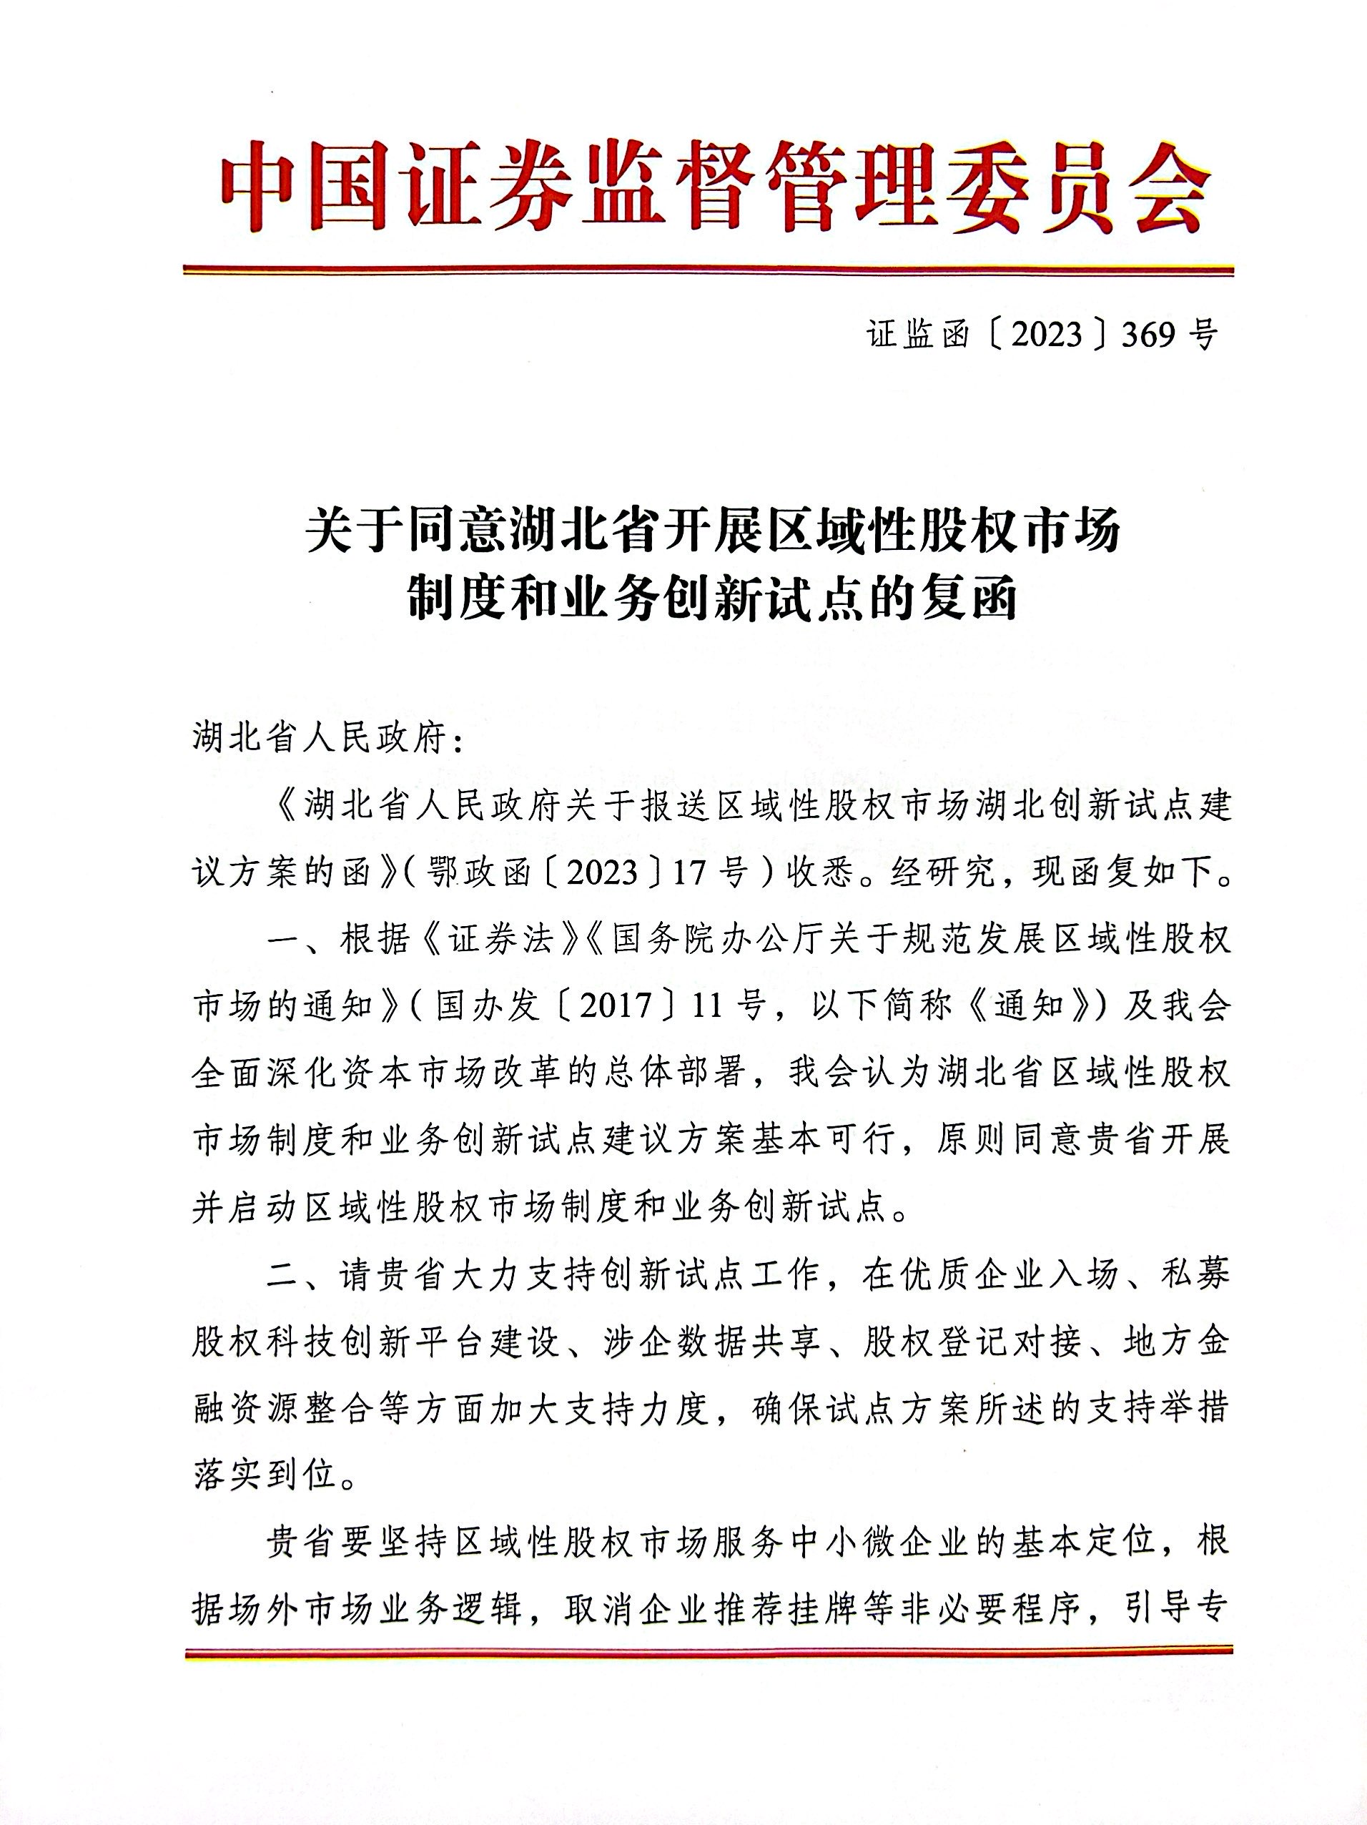
创新试点
中部首家、全国第四家
2023年8月22日，中国证监会正式批复同意湖北开展区域性股权市场制度和业务创新试点，股交中心成为中部首家、全国第四家试点单位。
进一步建立健全湖北多层次资本市场体系
有效发挥区域性股权市场功能
多维度提升服务湖北中小微企业的能力

Slide 18

创新试点-核心内容
“一板三平台”
私募股权科创服务平台
“专精特新”专板
服务
培育
发现
1233家
专精特新“小巨人”57家
专精特新中小企业926家
创新型中小企业250家
企业融智服务平台
企业上市培育平台

Slide 19








线上+线下双轮驱动
构建全生命周期企业培育体系
依托制度和业务创新试点，有序开发各类场景运用，加快区块链的“线上”金融基础设施建设。
依托当地政府，为每地匹配一名专属客户经理，开展常态化走访，建立各地重点企业信息档案库。
线上
线下
适时升级托管登记业务系统、“专精特新”数字化平台和画像系统，适时上线“股权投融资服务平台”。
有针对性组建专业化服务团队，为企业提供基础登记托管、政策申报、股权设计、改制辅导、咨询顾问等融智服务。
中小微企业
综合服务平台

Slide 20








私募股权投融资服务平台
已上线私募股权和创业投资份额转让平台
加强与监管部门请示沟通、加快私募可转债、认股权证等创新业务开展
建成湖北私募基金会商研判系统
线下加快专精特新基金设立

Slide 21




按照证监会要求，适时上线“培育通”信息系统，探索与沪深北交易所共同建立企业上市培育系统，打通企业上市全流程数字化通道。
参与数据验证试点，提升三四板转板的效率。
共同辅导上市后备企业，为拟上市企业提供全生命周期服务。
线下持续派人借调全国股转中心、安排专人在北交所华中基地参与运营。
拟上市企业规范辅导平台

Slide 22
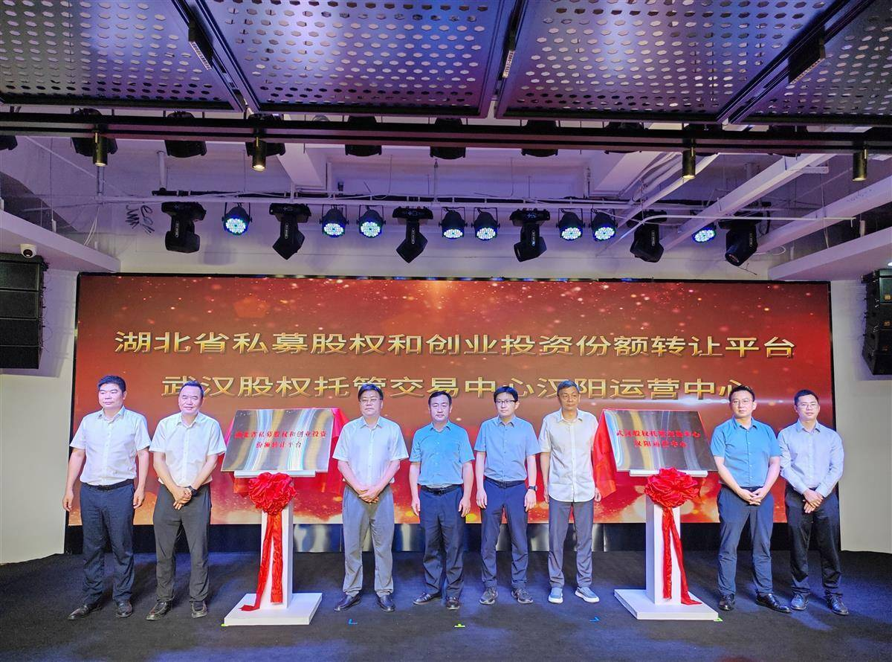
试点项目
湖北省私募股权和创业投资份额服务平台
2024年6月18日，湖北省私募股权和创业投资份额服务平台正式上线，武汉股权托管交易中心汉阳运营中心揭牌成立。汉阳运营中心成为武汉股权托管交易中心在武汉设立的首个区域运营中心。
这标志着我省私募基金份额转让交易有了更为合规合法的渠道，湖北省私募股权投融资生态形成了“投资-退出-再投资”的良性循环。

Slide 23
试点项目
湖北省私募股权和创业投资份额服务平台
活跃私募市场环境
丰富企业估值体系
规范国资基金转让
基金份额转让业务将形成各类股权投资和创业投资的二级市场，基金份额转让场内业务增加了基金份额的流动性，有利于发现私募基金产品的真正价值。
基金份额转让业务将形成各类股权投资和创业投资的二级市场，基金份额转让场内业务增加了基金份额的流动性，有利于发现私募基金产品的真正价值。
完善私募投融生态
政府及国有基金面临巨大的退出压力，转让需求较大。在区域性股权市场进行私募股权基金份额交易，为国有性质的股权交易转让行为提供最为合法合规的背书，降低盲池风险，加速现金回流，助力战略新兴产业的长期发展。
私募股权投资和创业投资聚集广泛的私募基金，区域性股权市场基金份额转让市场一方面有助于加强我省私募基金管理和服务，形成良性的行业自律市场，另一方面拓宽企业融资渠道，为培育企业主体、促进新兴产业发展、支持新质生产力建设助力。
拓宽股权投资退出方式，增强基金份额转让交易的便利性和流动性，
促进股权投资基金与区域性股权市场融合发展，助力金融与产业资本循环畅通，形成聚集的私募市场。

Slide 24


试点项目
    湖北私募基金会商研判工作系统
综合研判会商
系统
登记注册
会商
监管
企业
地方监管机构
金融局、工商局等
证监局 私募基金监管信息系统
备案对接
信息较验
中基协
AMBERS系统
证监会2023年私募基金与区域性股权市场监管、打非与清整工作要点中指出：要推动各地完善私募机构、高管和产品的市场主题登记及变更的综合研判制度，加强基金业协会登记备案工作与地方综合研判机制的衔接，强化区域性股权市场与私募股权基金融合发展。
按照湖北《关于做好私募基金综合研判会商有关工作的通知》，由武汉股交建立湖北私募基金会商研判工作系统，开展全省私募投资企业登记管理。

Slide 25


试点项目
    湖北私募基金会商研判工作系统
变更
迁入
迁出
设立
全业务周期
注销
私募基金管理人
私募基金产品
对私募基金管理人及私募基金产品的设立、迁入、变更、迁出、注销业务进行全周期的电子化管理

Slide 26
  01
中心情况
目录
  02
创新试点
  03
“专精特新”专板
  04
上市培育

Slide 27
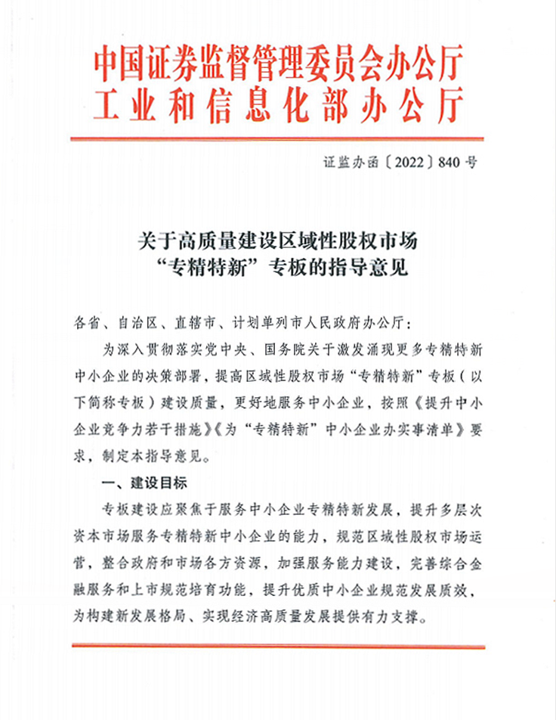
政策支持
“专精特新”专板是根据《国家工信部、中国证监会关于高质量建设区域性股权市场“专精特新”专板的指导意见》设立，旨在为专精特新企业提供覆盖全生命周期的综合金融服务，构建全类型政策保障、全要素资源配置、全生命周期服务的三大保障机制。

Slide 28
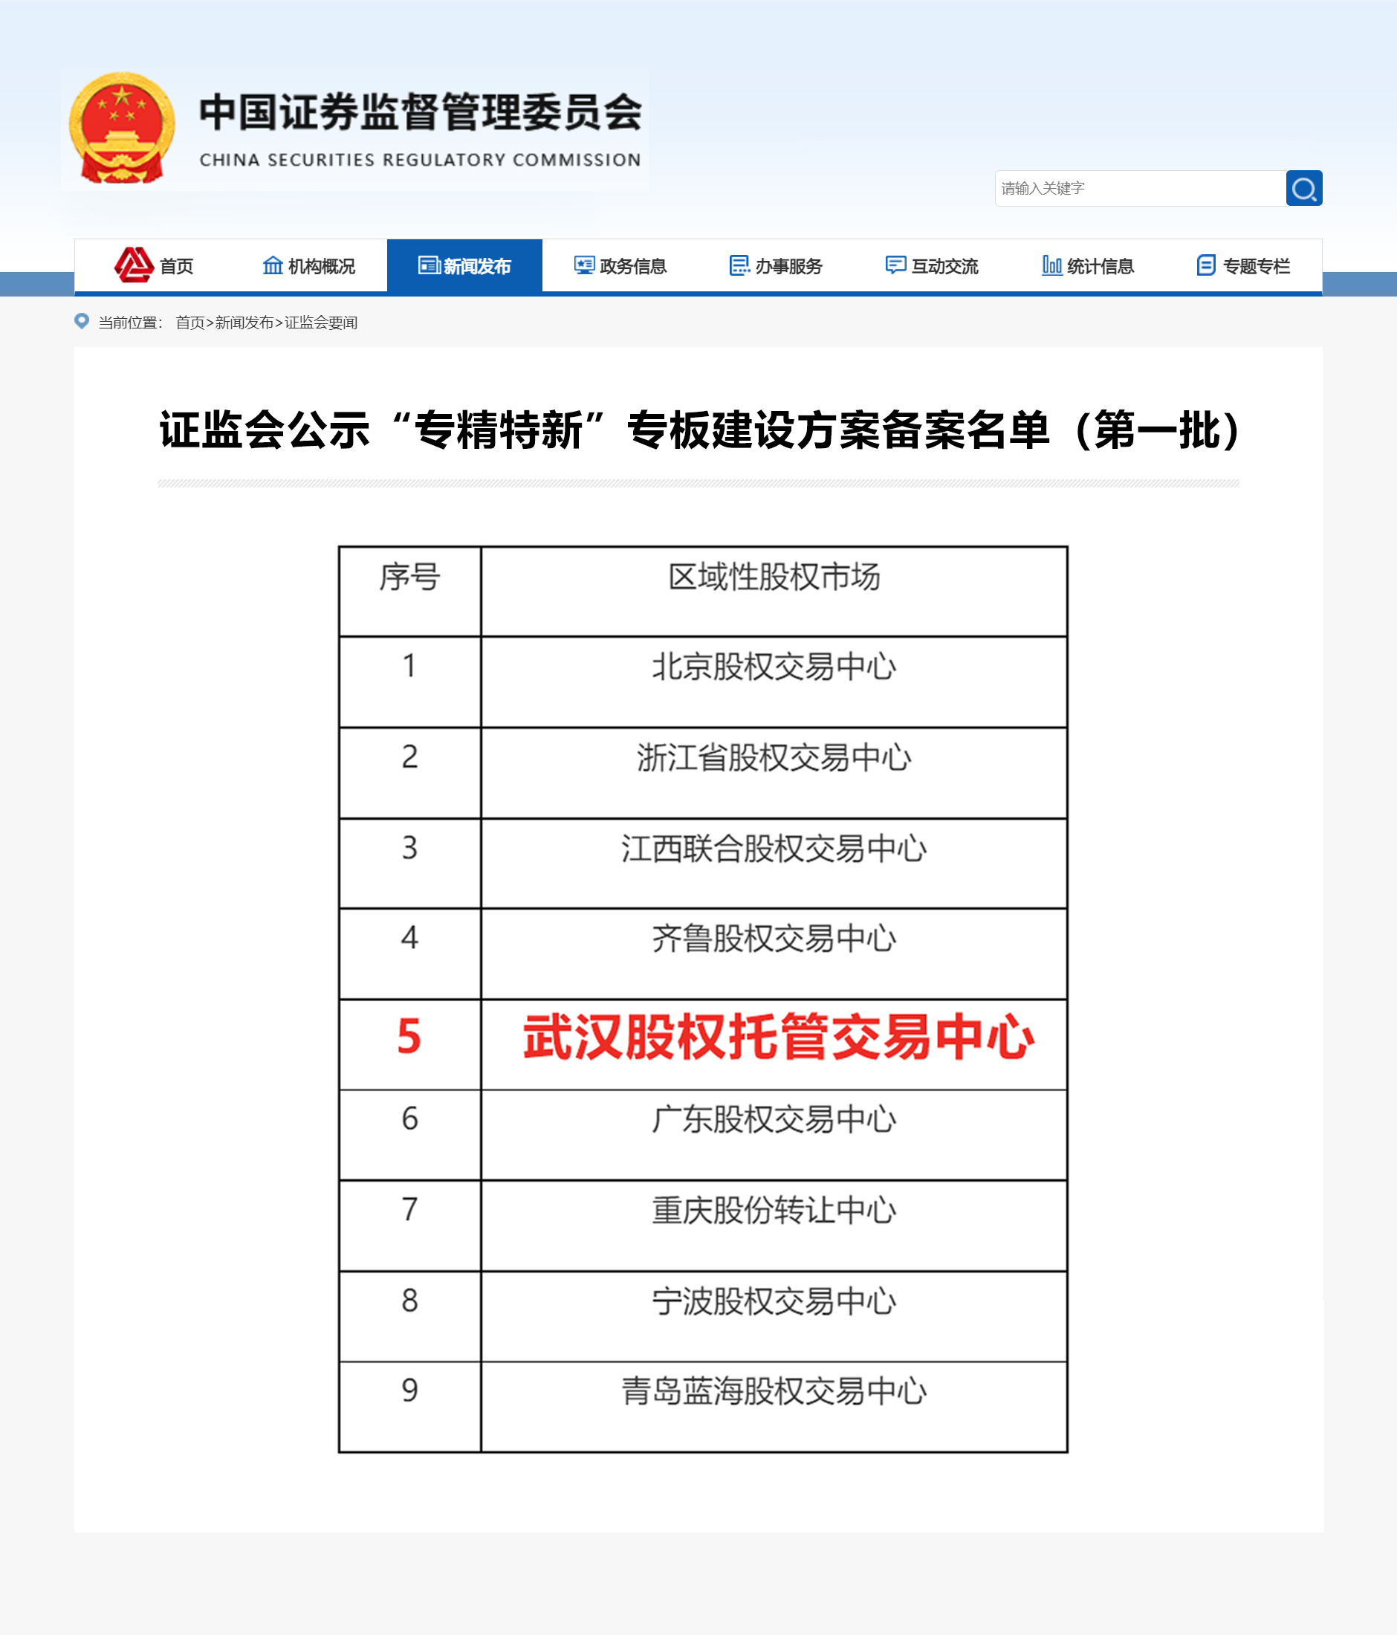
证监会备案
武汉股交积极申报“专精特新”专板试点方案
2023年6月武汉股交成功入选中国证监会公示的
首批“专精特新”专板建设方案备案名单

Slide 29
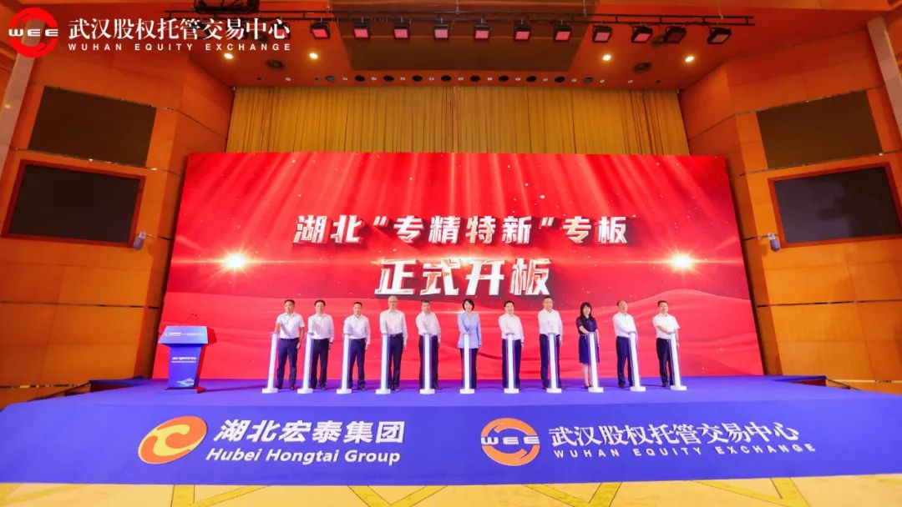
湖北“专精特新”专板启动
2023年8月4日，湖北“专精特新”专板开板暨首批568家企业入板培育仪式在武汉东湖国际会议中心举行。
作为全国首批9个试点之一，湖北“专精特新”专板的开板，有助于：
进一步激发中小企业创新活力
提升多层次资本市场服务功能
为我省专精特新企业上市培育增添新的绿色通道

Slide 30
湖北“专精特新”专板服务
强化
基础服务
优化
融资服务
加强
上市培育
股改规范
资本市场培训
政策支持
政策性担保
对接股权投资
专精特新创新投资基金
发行私募可转债
专板“荆鑫贷”等产品
湖北“专精特新”专板
新三板
北交所
绿色通道
公示审核

Slide 31
湖北“专精特新”数字化平台
企业
服务体系
全 链 条
全 周 期
A
B
C
企业画像+企业评分
政府+机构+平台
金融超市
围绕企业服务需求开发
企业画像+企业评分系统
整合政府、机构、平台
三方资源和力量
精准匹配对接
资本运作赋能
专业性强
适配度高
服务质量优

Slide 32
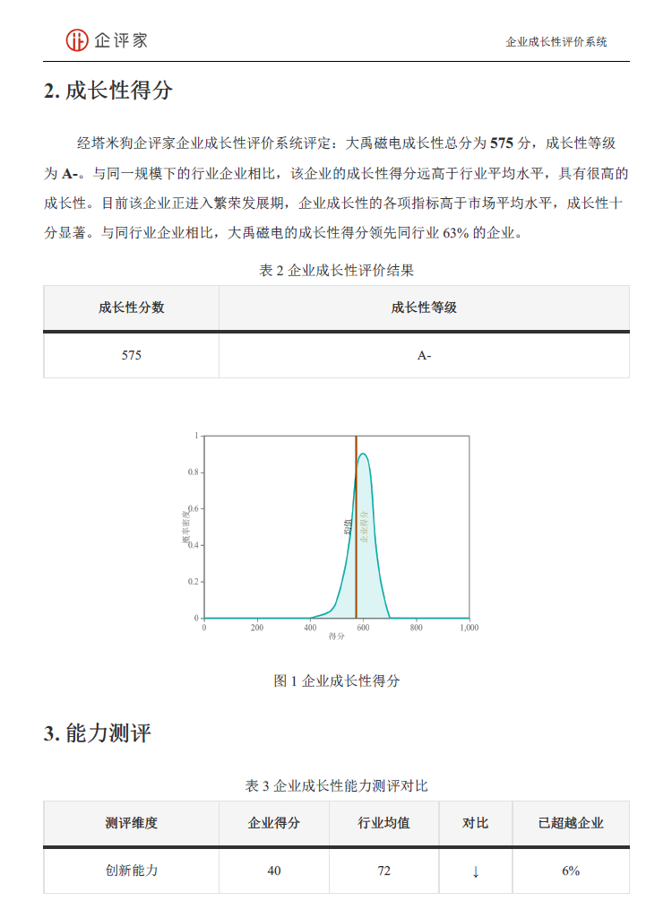
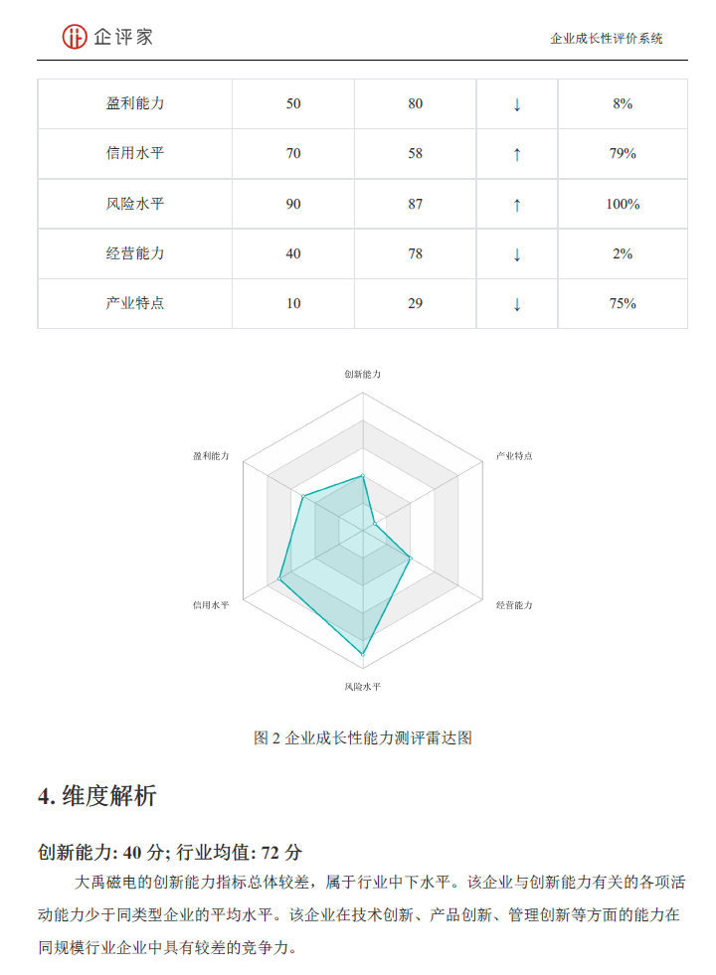
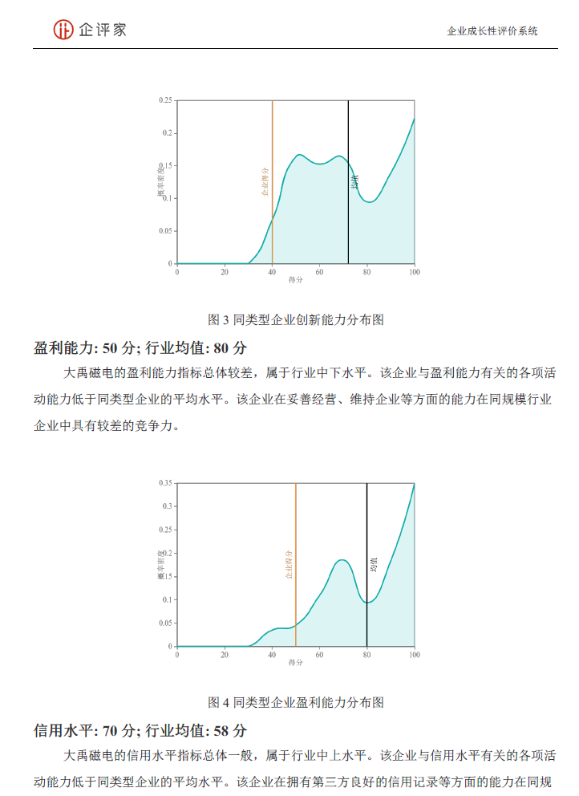
企业画像（示例）

Slide 33
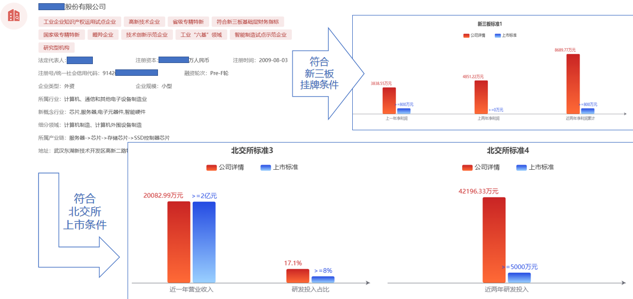
企业画像（示例）

Slide 34
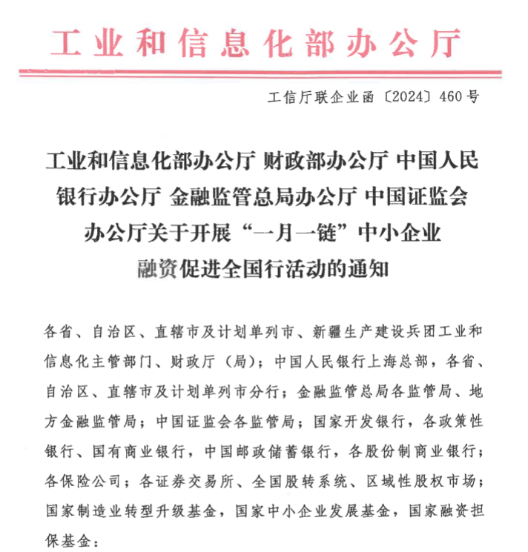
”一月一链“活动
五部门联合部署开展
“一月一链”中小企业融资促进全国行活动
2024年12月10日，工业和信息化部、财政部、中国人民银行、金融监管总局、中国证监会联合印发：《关于开展“一月一链”中小企业融资促进全国行活动的通知》，活动围绕制造业重点产业链上中小企业多元化融资需求，发挥“股、贷、保、担”综合融资手段作用，通过组织各类专业化金融机构与链上中小企业开展系列融资对接活动，引导金融资源更加精准支持链上中小企业，促进广大中小企业专精特新发展。

Slide 35
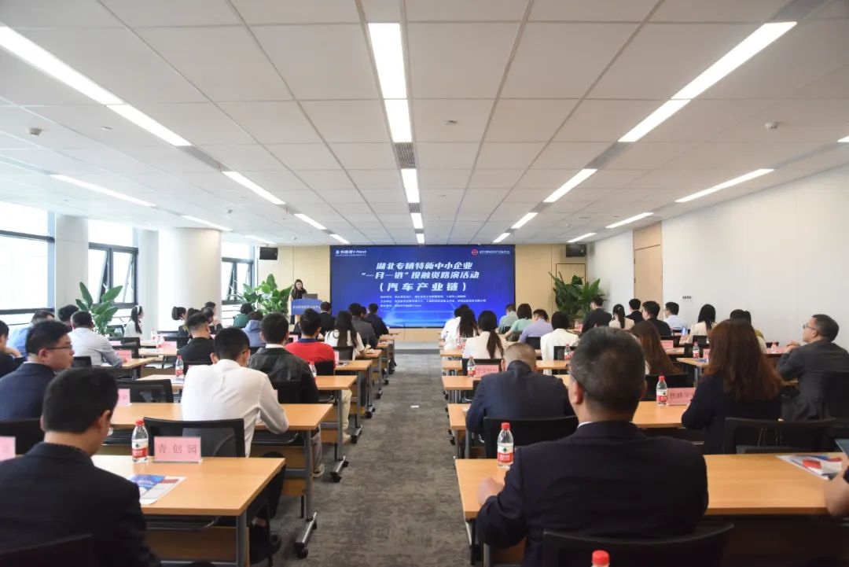
”一月一链“活动
活动介绍
—— 建设“专精特新”企业综合服务平台
首场
2024年4月24日，湖北专精特新中小企业“一月一链”投融资路演活动
专精特新企业、产业链关键节点中小企业（“三新一强”）、
区域性股权市场“专精特新”专板内中小企业
主要对象
组织方式
“线下＋线上”，深入市县、集群、园区
宣传培训、产品推介、
股权融资对接、信贷融资对接、保险服务对接、并购重组对接、加强产业对接、政策对接
活动内容

Slide 36
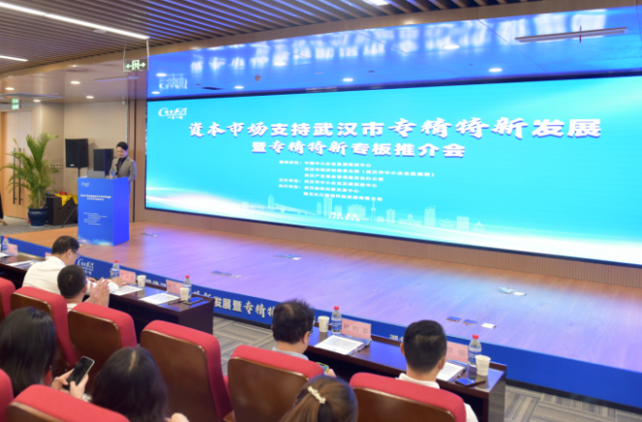
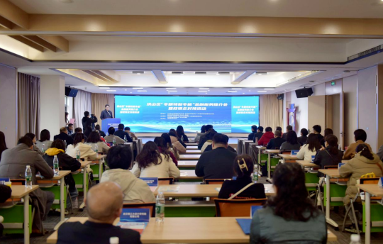
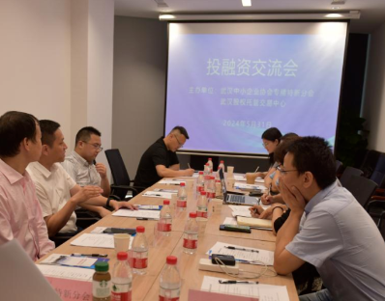
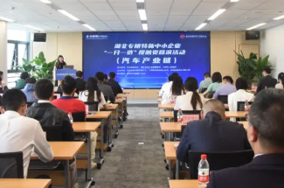
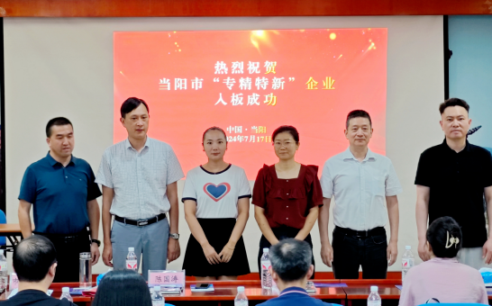
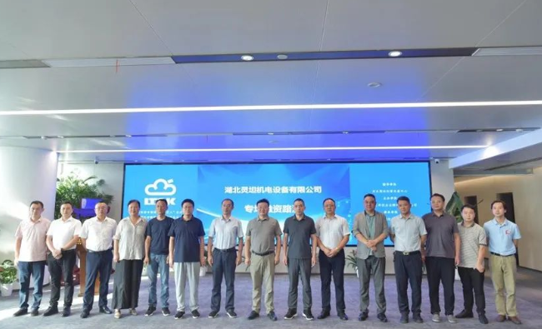
”一月一链“活动情况（2024）
7月-2场
当阳专精特新企业挂牌上市培训会暨“一月一链”投融资服务活动
孝感高新区专精特新企业挂牌上市培训会暨“一月一链”金融服务活动
4月-首场
2
9月-1场
6
十堰“一月一链”汽车产业链路演
湖北灵坦机电设备有限公司专场融资路演活动
5月-1场
8月-3场
12月-1场
1
武汉中小企业协会专精特新分会授牌暨企业投融资交流会
3
资本市场支持武汉市专精特新发展暨专精特新专板推介会
汉阳区“专精特新”专板金融服务推介会暨政银企对接活动
孝感高新区专精特新企业“走进武汉股交”暨入板培育活动
5
洪山区“专精特新专板”金融服务推介会暨政银企对接活动

Slide 37

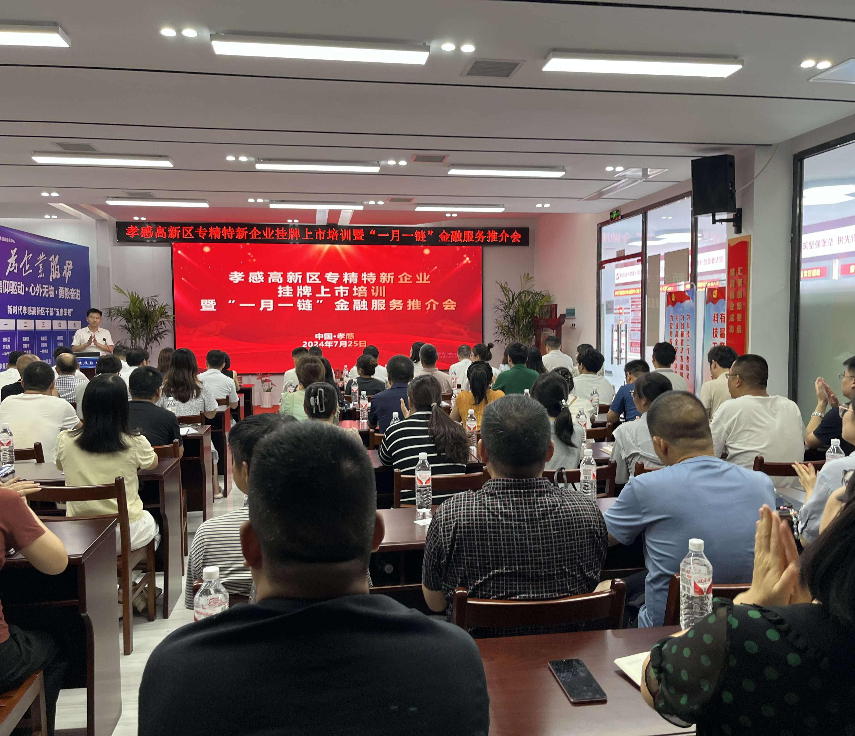
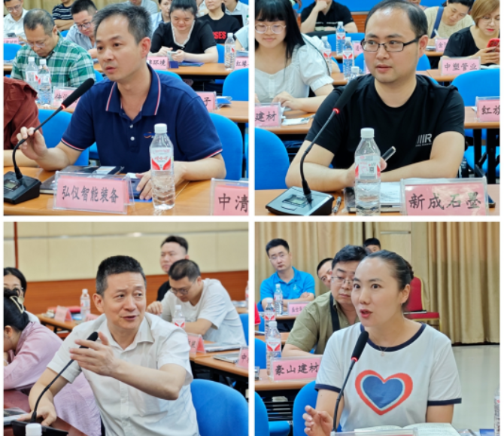
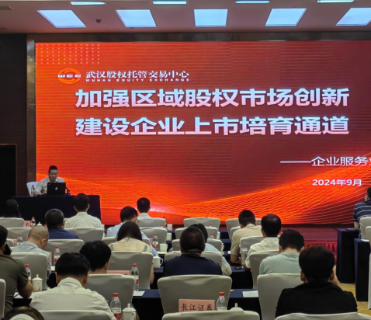
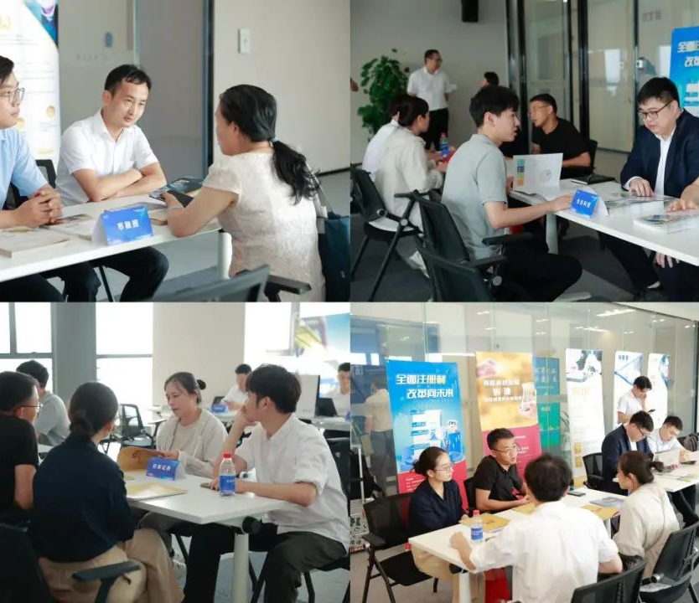
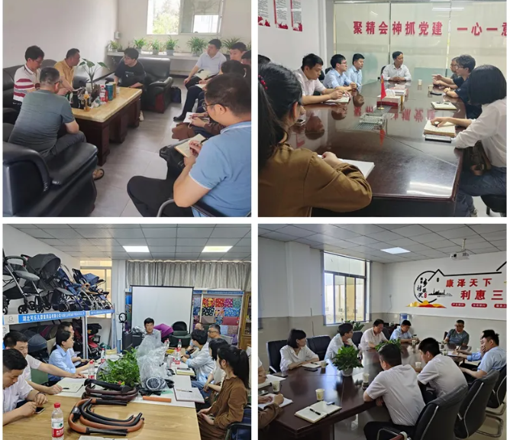





服务成效
举办专精特新中小企业“一月一链”投融资系列活动18场
累计为专精特新企业实现融资69.93亿元
参与活动的专精特新企业近1000家
“一对一”走访服务企业593家/次
线上线下参与的金融机构近百家

Slide 38
  01
中心情况
目录
  02
创新试点
  03
“专精特新”专板
  04
上市培育

Slide 39
我国多层次资本市场新格局
中国证监会直属
各地方政府设立管理
区域性股权市场
全国性证券交易所
全国性证券交易场所
35家区域股权中心
上交所
深交所
北交所
全国股转系统
（新三板）
主板
科创板
主板
创业板
北交所
创新层
基础层

Slide 40
湖北拟上市企业规范辅导平台
开展区块链试点建立上市培育技术支撑
湖北拟上市企业
规范辅导平台
推进与更高层次资本市场战略合作机制的建设
推动企业
提质升级
以三四板制度型对接机制的出台为契机加快形成转板上市路径

Slide 41
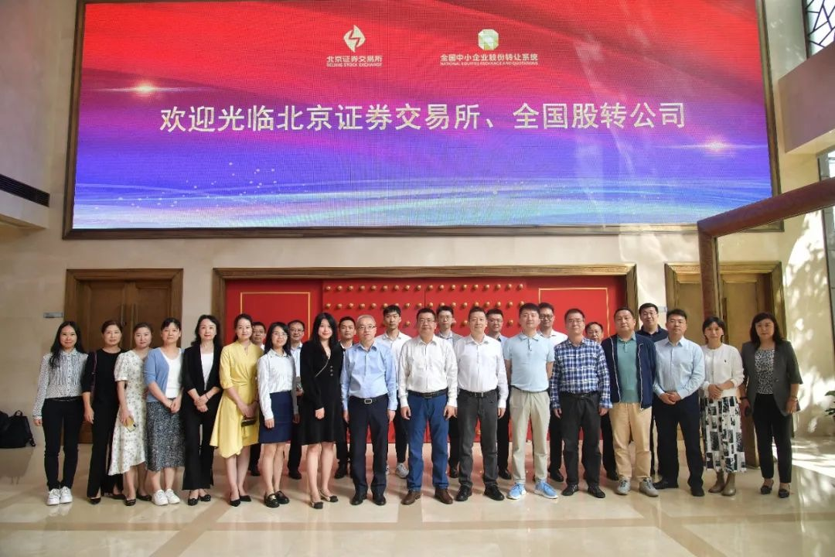
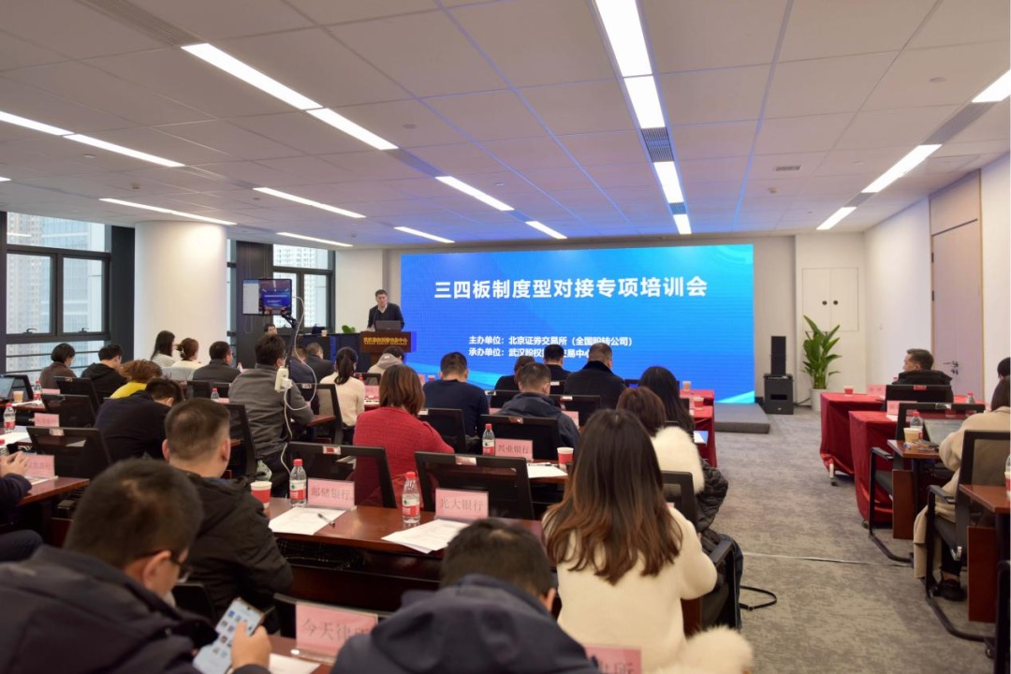
直连沪、深、北、港交易所
走出去
引进来
走进沪、深、北及香港交易所
近距离接触全国性资本市场
引入各大交易所专家来武汉股交
现场培训，为企业答疑解惑
为企业提供
上市咨询权威解答

Slide 42
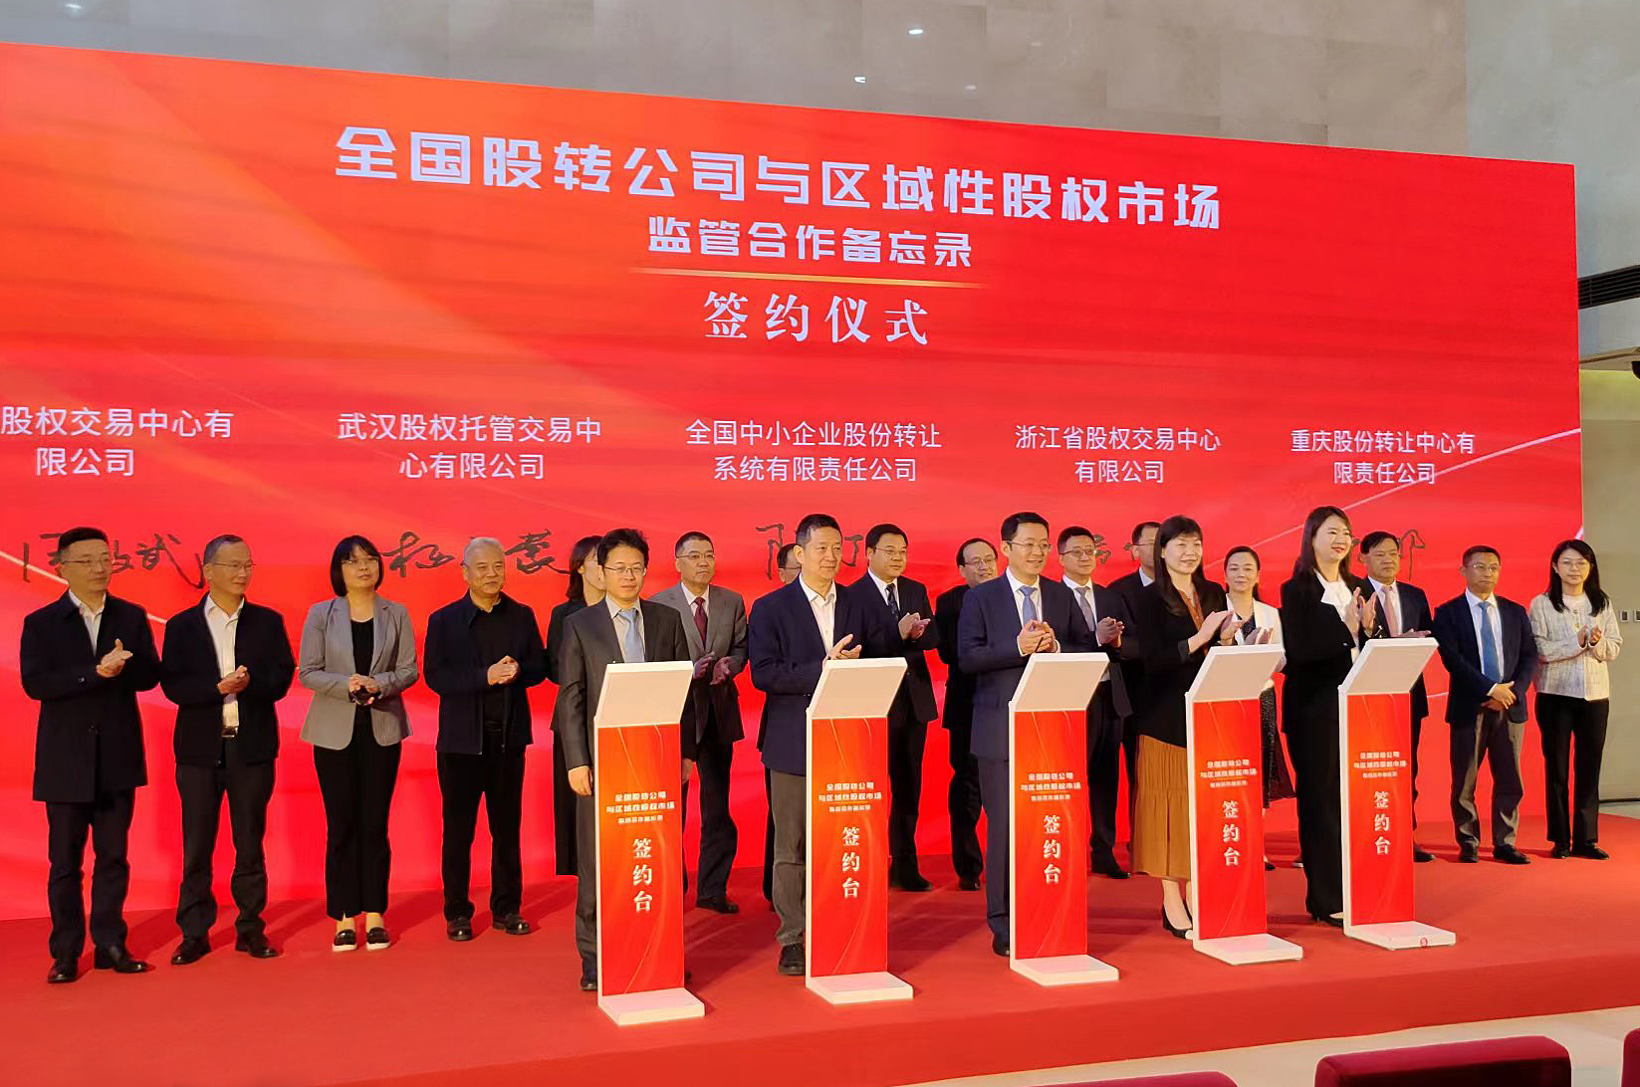


湖北四板，打通新三板高速通道
绿色通道
适用对象：专精特新专板企业等
审核机制：为企业开通审核“快车道”，提供申报前咨询、优先受理、快速审核等专项支持措施，提高企业申报挂牌效率。
公示审核
2023年10月20日，武汉股交与全国股转公司签署合作备忘录，成为全国首批公示审核、绿色通道合作单位。专精特新专板企业有了转板上市“直通车”。
适用对象：专板专精特新“小巨人”企业等
审核机制：在全国股转公司官网专区进行20个自然日公示，公示期间未接到异议的即可挂牌。

Slide 43


上市直通车
转板上市直通车
专精特新
专板培育
绿色通道
公示审核
+ 新三板培育
更快更高效
+
3个月
1个月
12个月
相较其他路径而言
公示审核、绿色通道进入新三板所需时间减少一半以上
北交所
上市
传统上市路径：24个月以上

Slide 44
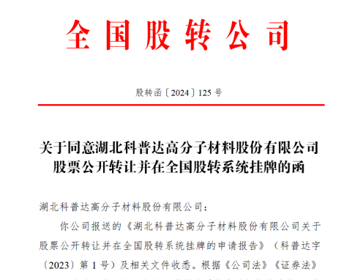
全国首例“公示审核”登陆新三板
全国首例“公示审核”——科普达
2024年1月22日，湖北“专精特新”专板培育层企业湖北科普达高分子材料股份有限公司喜获全国股转公司同意挂牌函，成为全国第一家适用公示审核机制登陆全国股转系统的企业。相较其他路径而言，进入新三板所需时间减少一半以上。

Slide 45
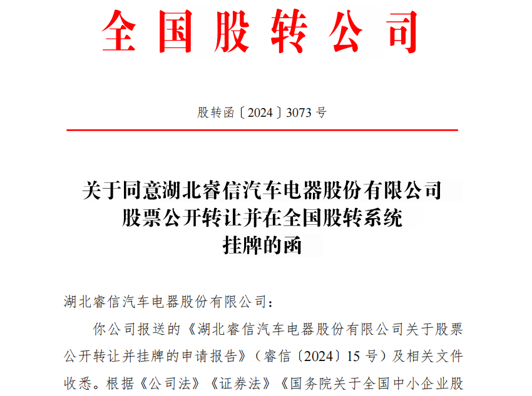
湖北首例“绿色通道”登陆新三板
湖北首例“绿色通道”——睿信电器
2024年11月27日，湖北“专精特新”专板培育层企业湖北睿信汽车电器股份有限公司喜获全国股转公司同意挂牌函，成为湖北首家适用“绿色通道”机制转板新三板的企业。较同期挂牌项目，审核时间至少节省了一半。

Slide 46
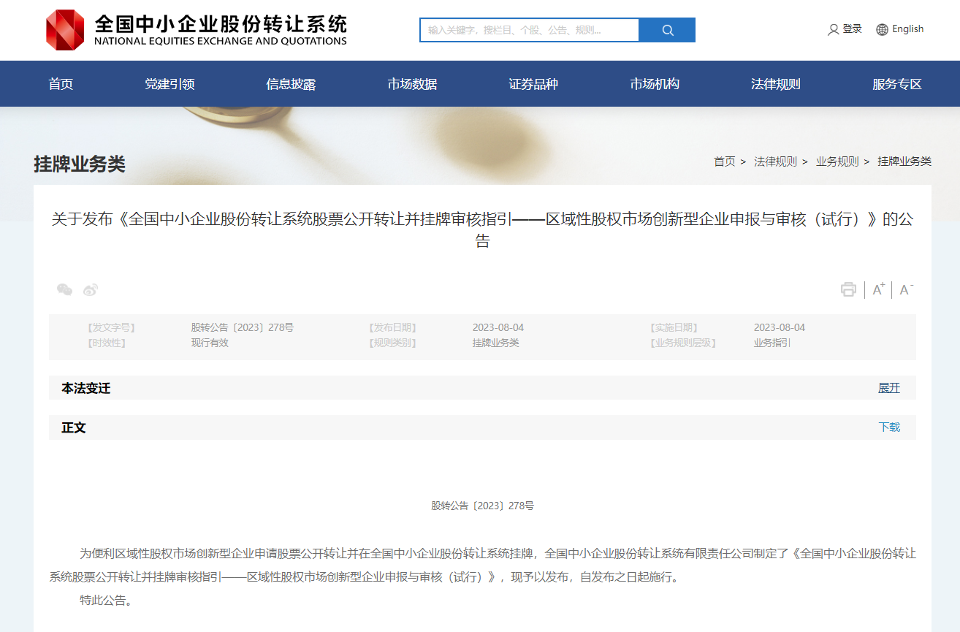
新三板挂牌审核制度介绍
2023年8月4日，新三板发布《全国中小企业股份转让系统公开转让并挂牌审核指引-区域性股权市场创新型企业申报与审核（试行）》，明确了“绿色通道审核”和“公示审核”两种重点针对专精特新企业关于四板转板新三板挂牌的机制。

Slide 47
新三板挂牌审核制度介绍
《证券法》、《公司法》、
《国务院关于全国中小企业股份转让系统有关问题的决定》
共五章 36条
法律
法规
法律
第一章 总则
第二章 绿色通道审核程序
第三章 公示审核程序
第四章 特殊事项处理
第五章 附则
非上市公众公司监督管理办法
非上市公众公司信息披露内容与格式准则1号、2号
部门规章
规范性文件
法规性文件
法律
全国中小企业股份转让系统股票挂牌规则
全国中小企业股份转让系统挂牌委员会管理细则
全国中小企业股份转让系统主办券商推荐业务指引
全国中小企业股份转让系统主办券商尽职调查工作指引
全国中小企业股份转让系统股票挂牌审核业务规则适用指引第1号
全国中小企业股份转让系统股票公开转让并挂牌审核指引-
区域性股权市场创新型企业申报与审核（试行）
部门规章
及规范性文件
法规性文件
自律规则
部门规章
及规范性文件
全国股转系统自律规则
配套业务指南
全国中小企业股份转让系统股票公开转让并挂牌业务指南1号、2号

Slide 48
新三板挂牌审核制度介绍
《区域性股权市场创新型企业申报与审核指引》介绍
制定目的
便利四板培育的企业在新三板挂牌
制定依据
《关于高质量建设“专精特新”专板的指导意见》（证监会、工信部）
职责分工
全国股转公司：按照法律法规、证监会规定、全国股转系统业务规则进行审核，作出审核决定或出具审核意见。
区域性股权市场：按照中国证监会要求建设“专精特新”专板，自建地方业务链，制定与全国股转系统股票公开转让并挂牌、股权激励和员工持股计划相衔接的业务规则；协助企业在取得同意挂牌函后挂牌前在四板摘牌。

Slide 49
新三板挂牌审核制度介绍
《区域性股权市场创新型企业申报与审核指引》介绍
公示审核
无需发出审核问询，通过引入市场监督机制简化相关企业挂牌审核程序
挂牌申请材料
（公开转让说明书、法律意见书等）
在全国股转公司官网专区
进行20个自然日公示
专板
企业
专精特新“小巨人”企业
制造业单项冠军企业
公示内容
公示
无异议
即可挂牌

Slide 50
新三板挂牌审核制度介绍
《区域性股权市场创新型企业申报与审核指引》介绍
绿色通道
四板
挂牌企业
专精特新中小企业
专精特新“小巨人”企业
制造业单项冠军企业
“专精特新”专板培育层企业
申报前
咨询
提供
专项
支持
措施
优先
受理
快速
审核

Slide 51

感谢聆听
武汉股权托管交易中心
演讲人：罗 俊
联系电：13807176797

